Slide 2
Seguimiento Planeación Institucional
Corte 31 de marzo de 2023

Slide 3
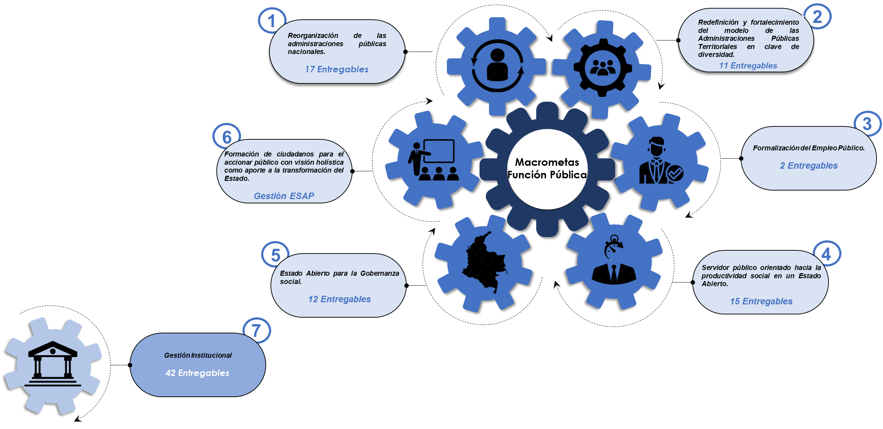
99 entregables los cuales responden a compromisos derivados del Plan Nacional de Desarrollo, el Plan Marco de Implementación del acuerdo de Paz, documentos CONPES, Planes del Decreto 612 de 2018, iniciativas sectoriales, entre otros.
(*)

Slide 4
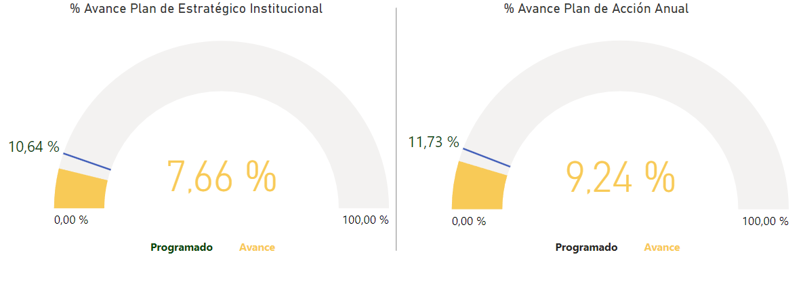
Informe Cumplimiento Planeación Institucional primer trimestre 2023
(*)

